Slide 1
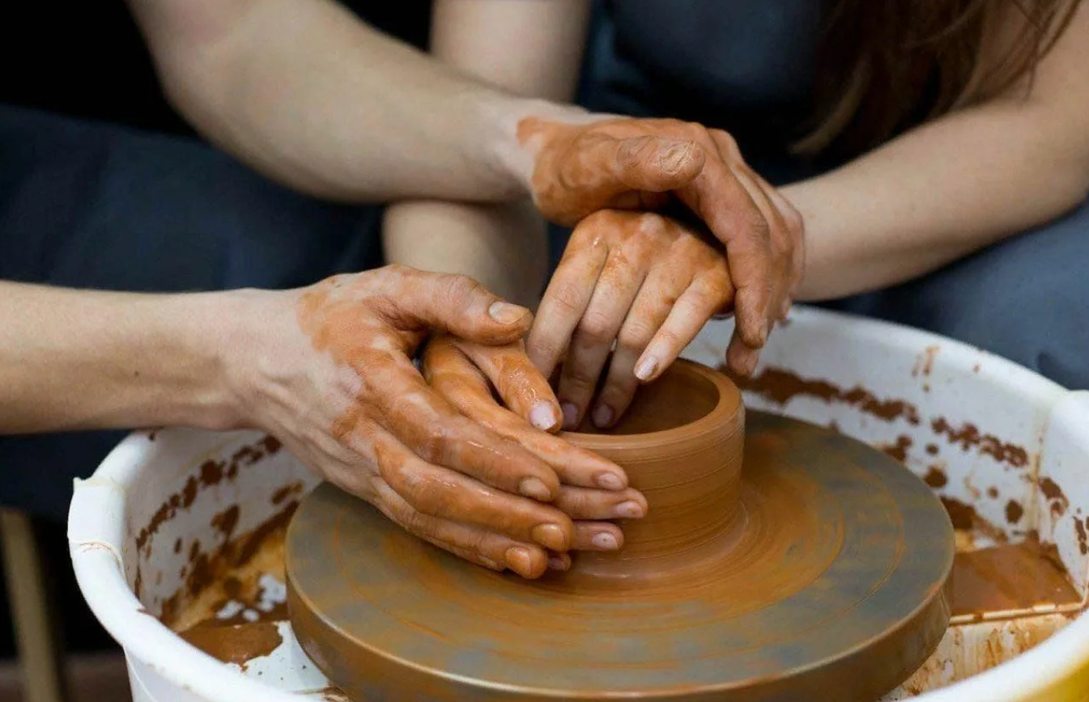
МастерОК
АДАПТИВНАЯ ДОПОЛНИТЕЛЬНАЯ ОБЩЕОБРАЗОВАТЕЛЬНАЯ
ОБЩЕРАЗВИВАЮЩАЯ ПРОГРАММА

Slide 2
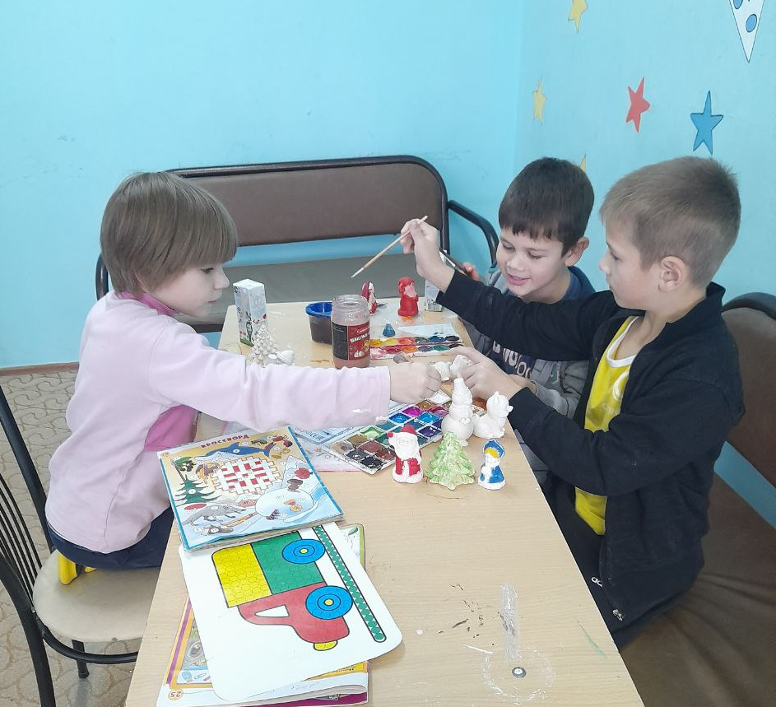
Занятия прикладным творчеством имеют особое значение для эстетического, эмоционального, нравственного и умственного развития детей с ОВЗ (интеллектуальные нарушения), поскольку способствуют решению разнообразных коррекционных задач и развитию мышления, эмоционального интеллекта познавательной сферы в целом, формированию личности.
Занятия прикладным творчеством позволят детям с ОВЗ ощутить мир во всем его многообразии и через художественную деятельность научиться его преобразовывать, используя результаты своего труда

Slide 3
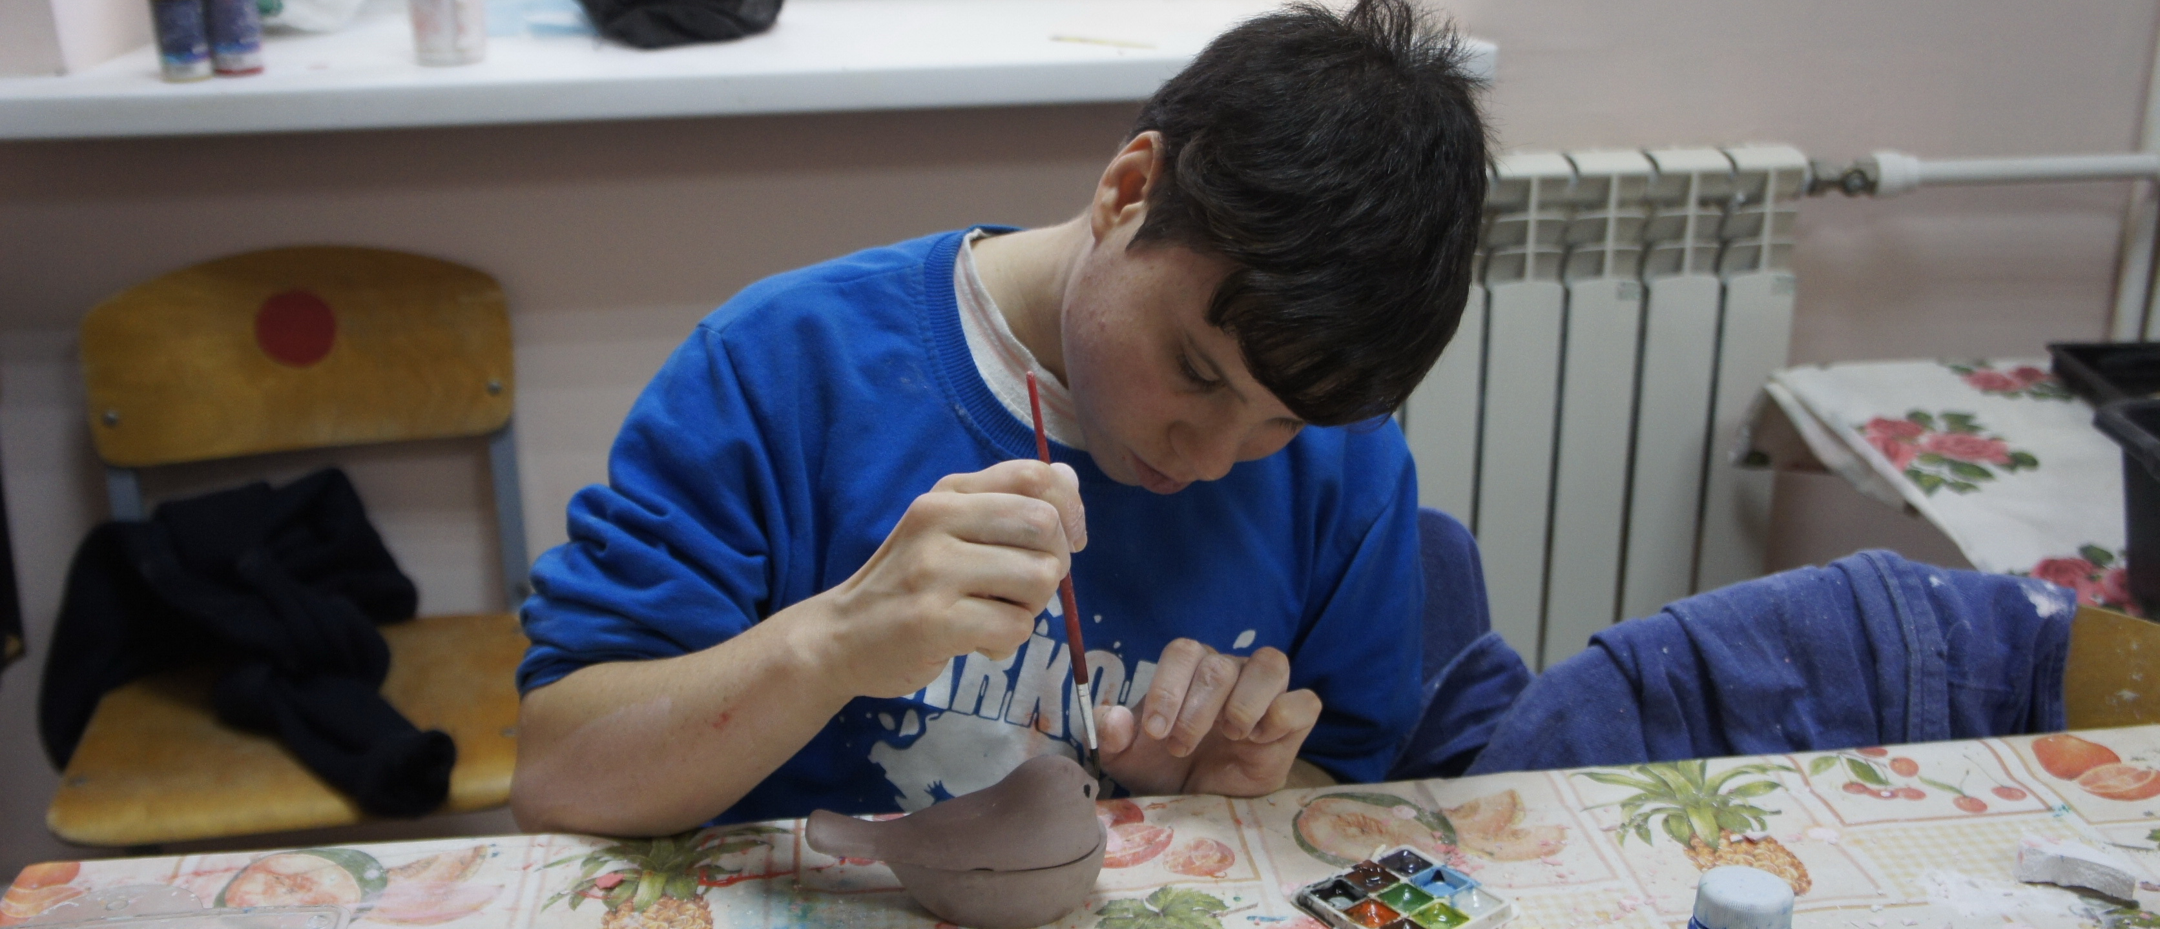
Также программа позволит расширить социальный опыт обучающегося, научит взаимодействию в совместной деятельности, тем самым обеспечивая коррекцию имеющихся нарушений в психическом развитии.

Slide 4
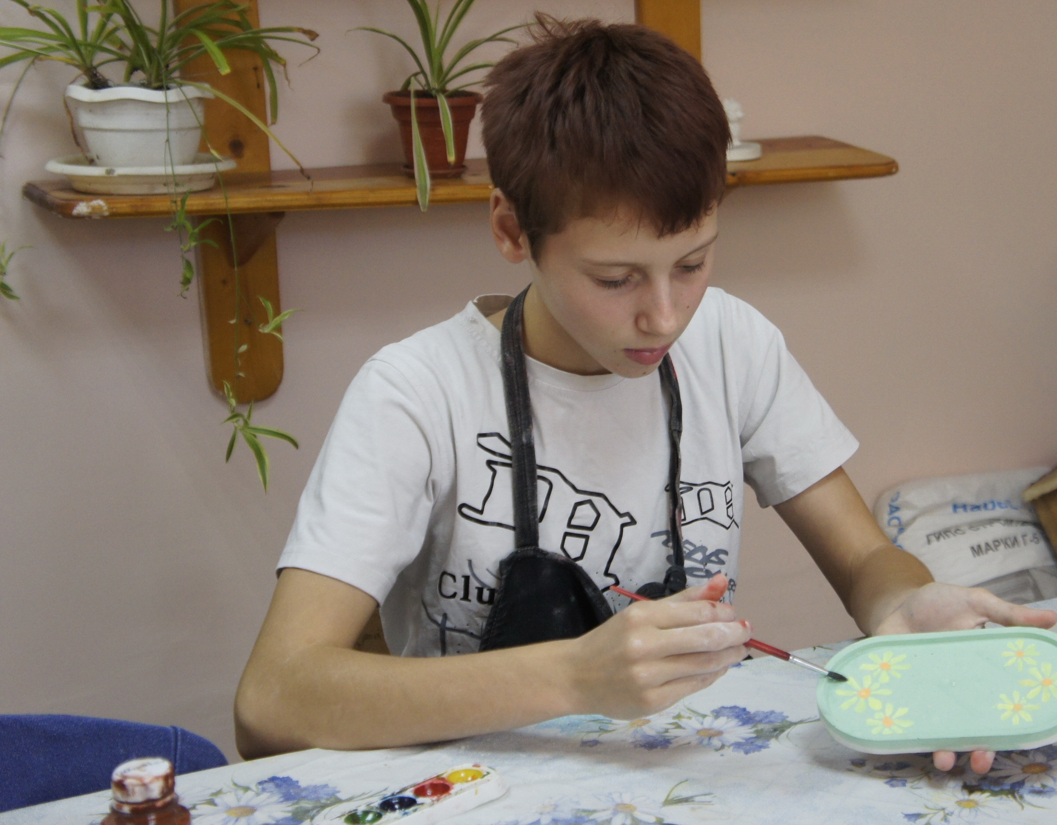
Особенности программы

Slide 5
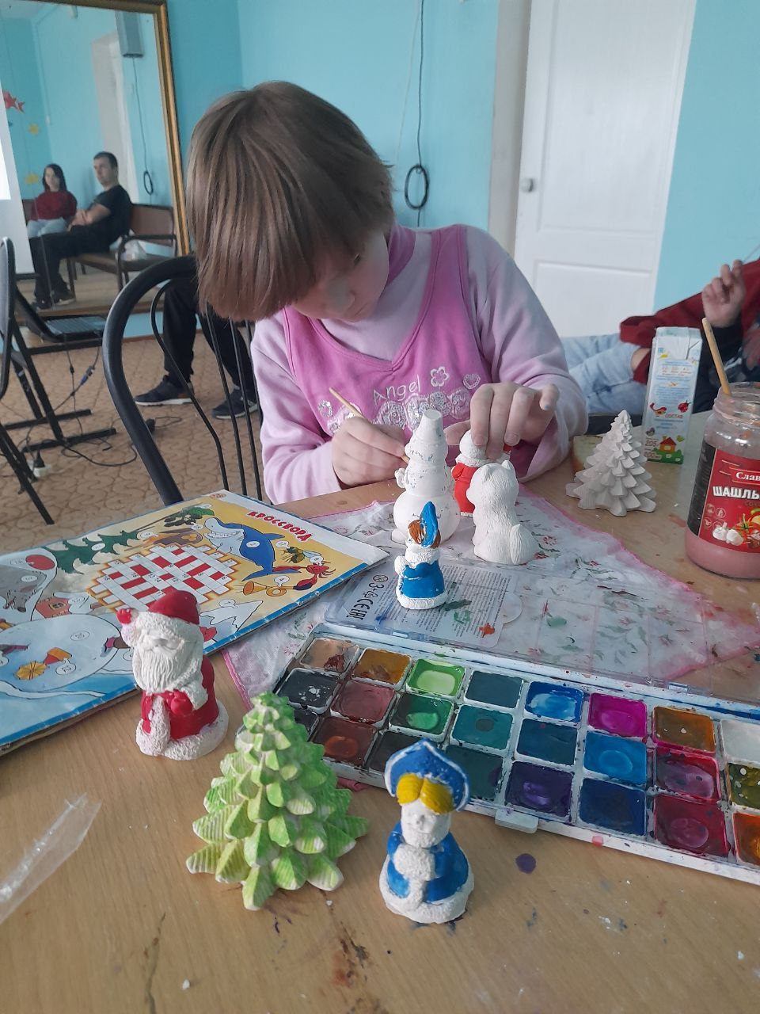
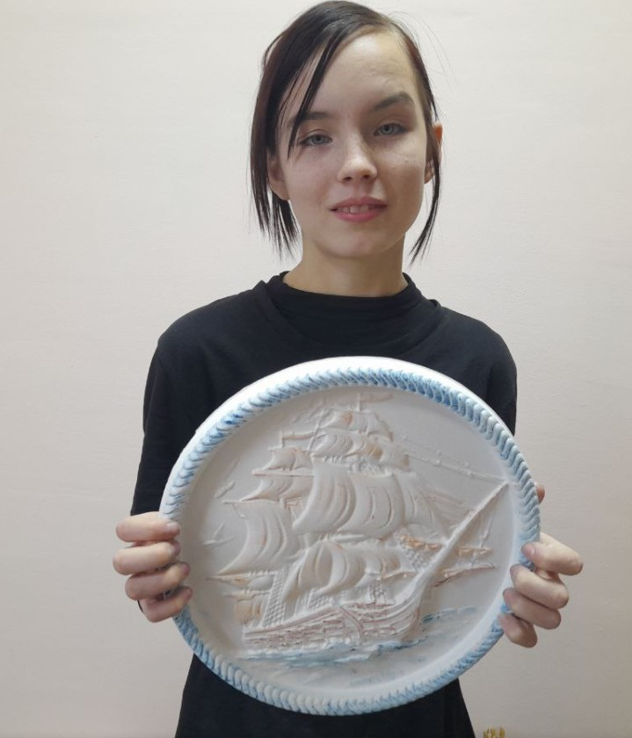
Главной отличительной особенностью программы является планомерная интеграция обучающихся с ОВЗ (интеллектуальные нарушения) в процесс творческого самовыражения, формирование и поддержание мотивации по развитию навыков работы с различными материалами, изучению техник и инструментов.

Slide 6
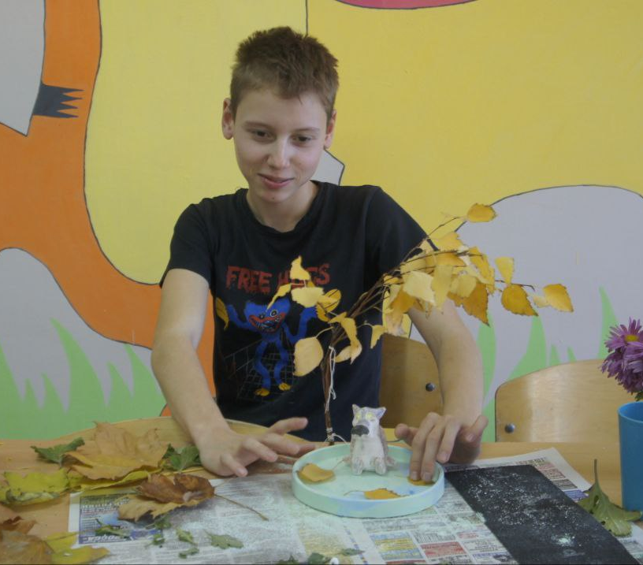
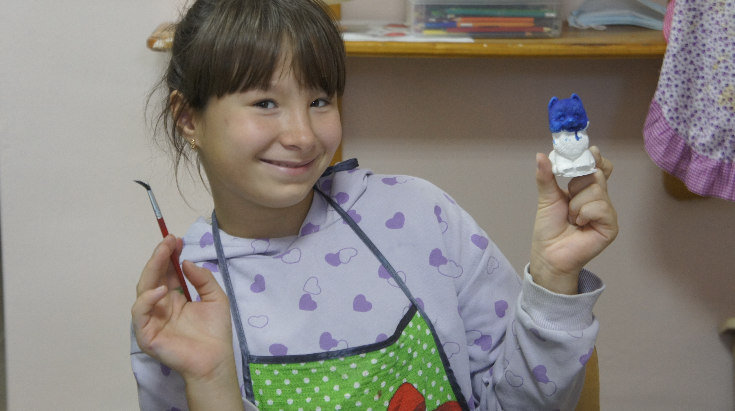
Программа позволяет последовательно пройти весь процесс создания творческой работы от эскиза до экспонирования работы на выставке, а также научиться понимать особенности материала, цвета и формы, создавать изделия.

Slide 7
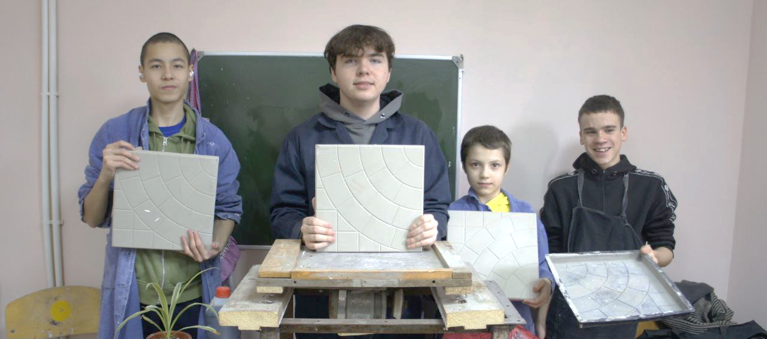
Цель программы:
Сформировать у детей с ОВЗ базовые навыки работы с различными материалами и создать условия для развития их творческих способностей с учетом особых образовательных потребностей.

Slide 8
Обучающие задачи программы
обогатить словарный запас обучающихся специальными терминами, необходимыми в процессе освоения АДООП;
сформировать и развить навыки работы с материалами для лепки;
обучить различным способам формования;
научить способам декорирования изделий;
развить умение правильно передавать пропорции, форму и фактуры;
развить умение анализировать цветовую гамму изделия;
научить передавать в процессе формования существенные и характерные признаки предмета, детали;
развить у детей интерес к познанию предметов;
научить ребенка отражать в форме разные стороны жизни - объекты природы, предметы, сделанные человеком, сказочные персонажи и т.п.

Slide 9
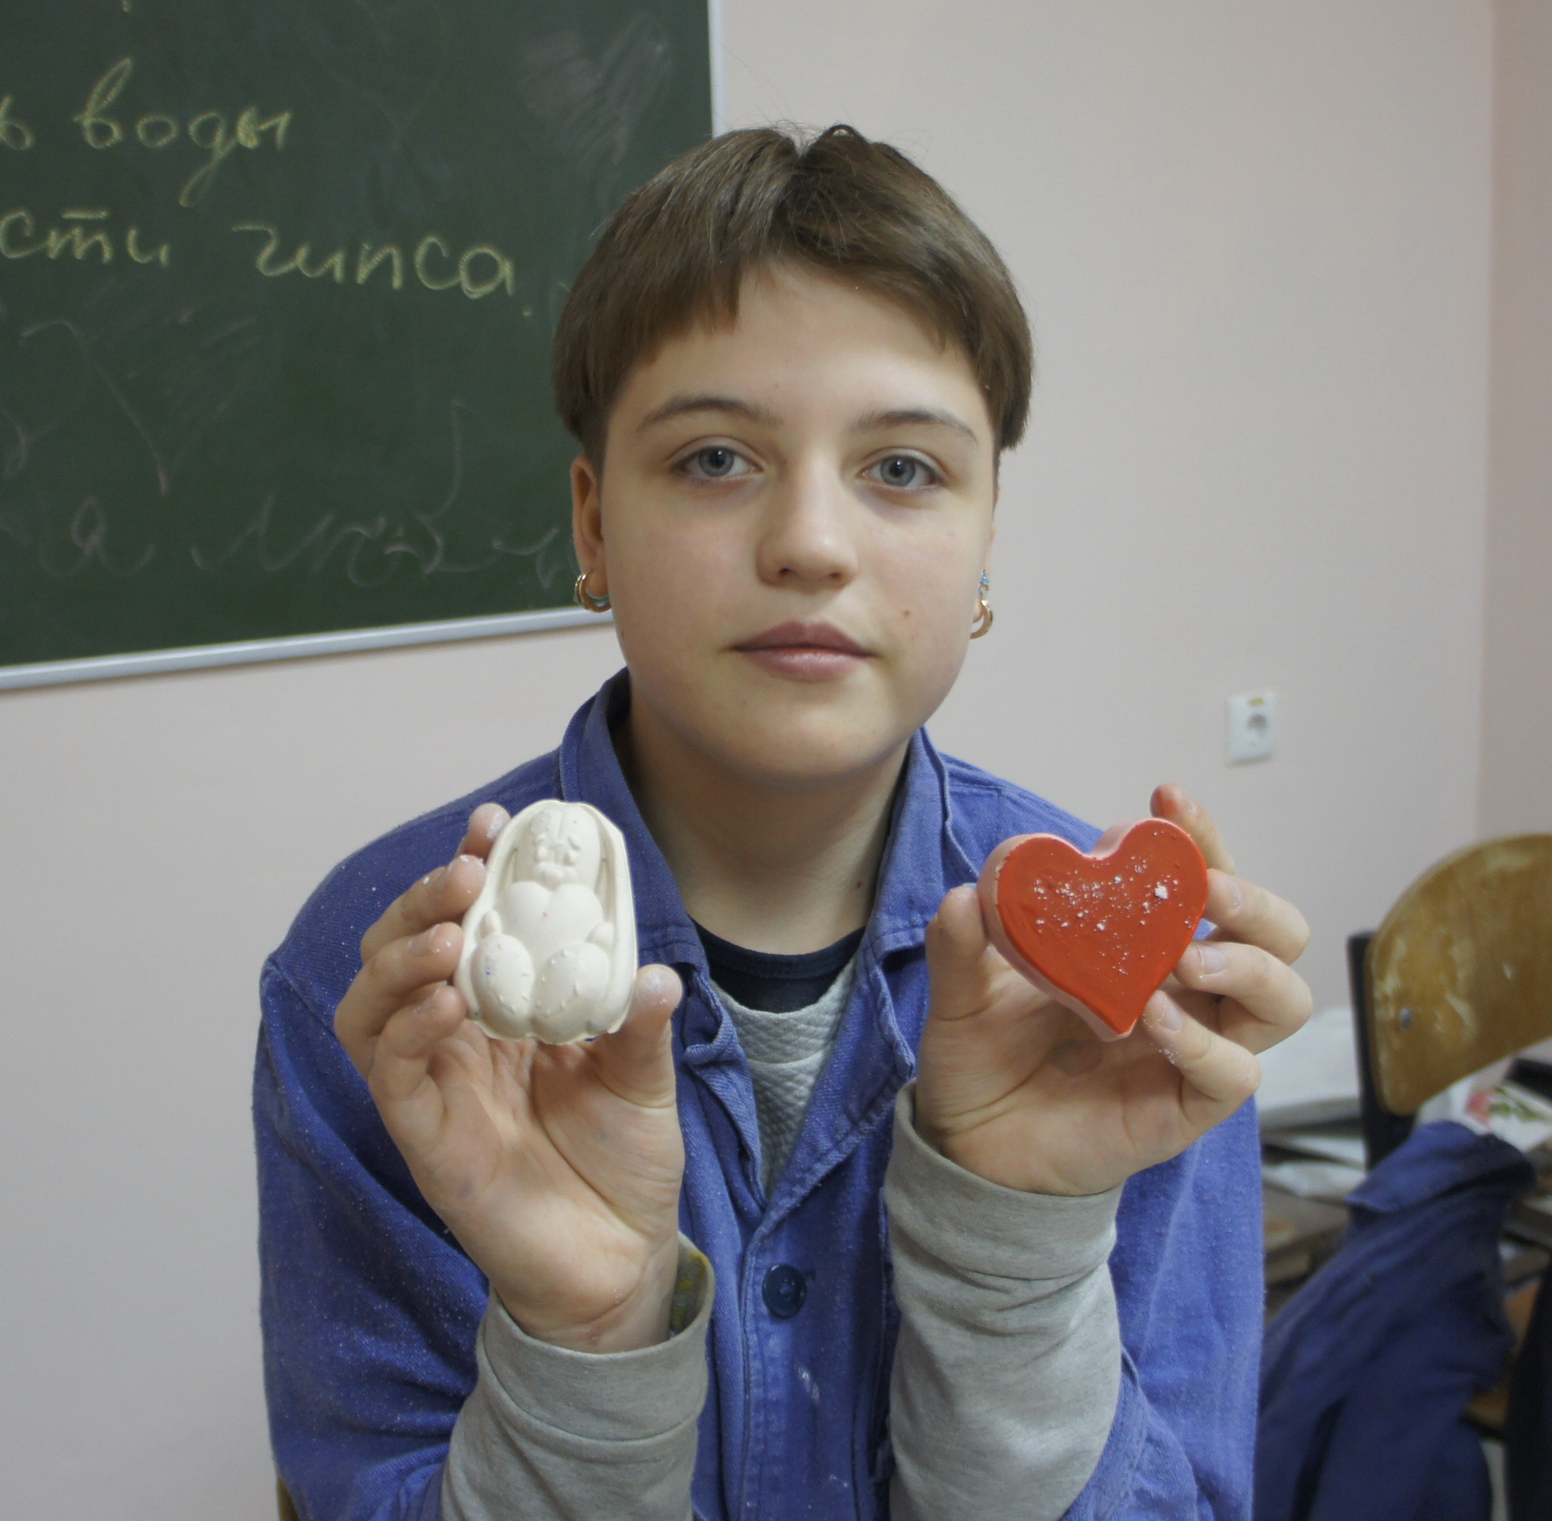
Воспитательные задачи программы
развить навыки самосознания и саморегуляции;
развить коммуникативные навыки;
воспитать у детей нравственные качества и чувства;
сформировать умение ребенка анализировать результаты творчества;
оптимизировать умения сотрудничать со взрослыми и сверстниками в разных коммуникативных ситуациях;
развить аккуратность в работе.

Slide 10
Развивающие и коррекционные задачи программы
сформировать умение сообщать о трудностях понимания, воспитать внимание к обращенной речи;
воспитать стремление преодолевать трудности, принимать помощь окружающих детей и взрослых и быть благодарным за помощь, быть готовым оказать помощь в ответ;
развить умение ориентироваться на временные рамки выполнения задания с учетом индивидуальных темповых особенностей деятельности.
сформировать и развить творческие способности обучающихся;
удовлетворить индивидуальные потребности обучающихся в художественно-эстетическом развитии;
выявить, развить и поддержать талантливых обучающихся, а также детей, проявивших выдающиеся способности;

Slide 11
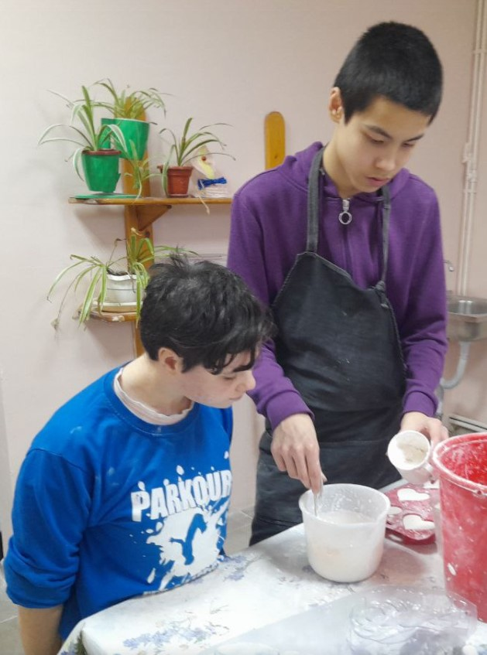
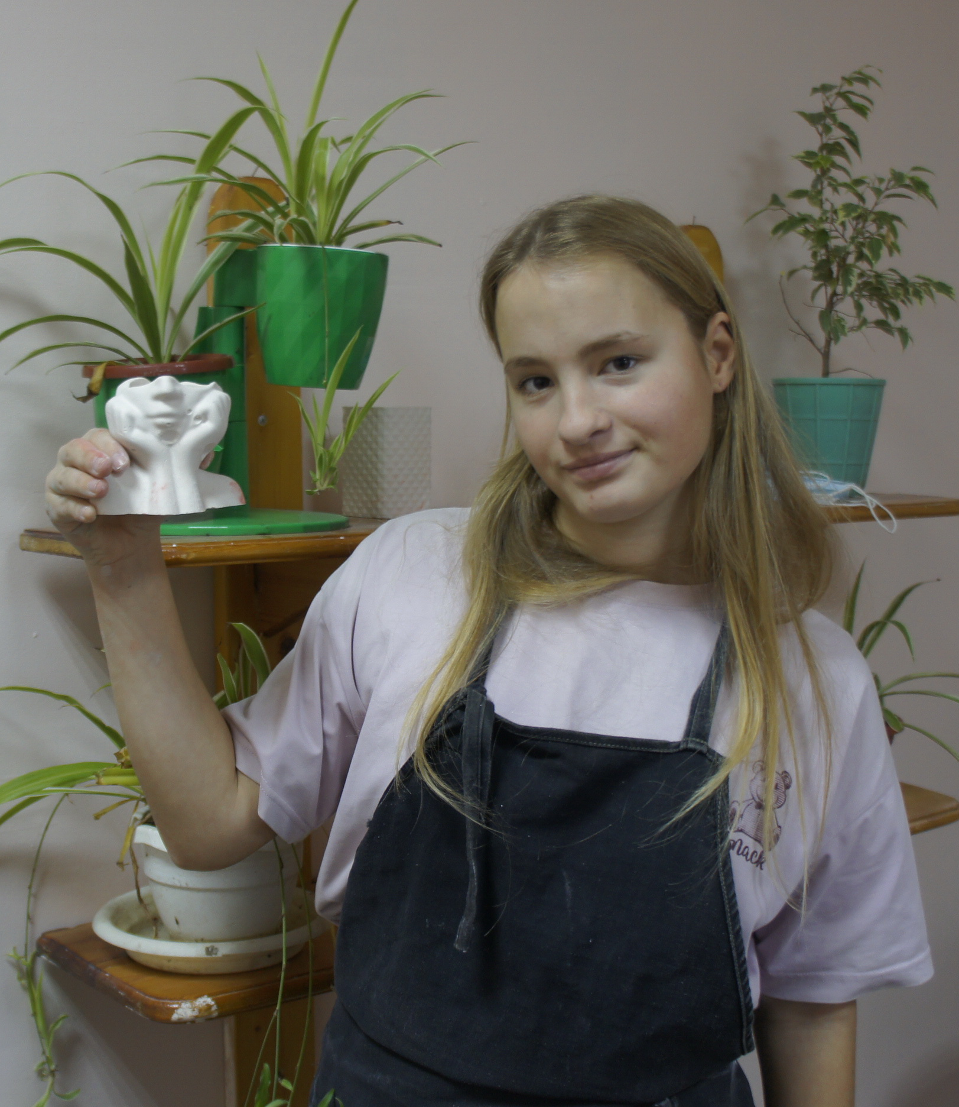
Главной отличительной особенностью программы является планомерная интеграция обучающихся с ОВЗ (интеллектуальные нарушения) в процесс творческого самовыражения, формирование и поддержание мотивации по развитию навыков работы с различными материалами, изучению техник и инструментов.

Slide 12
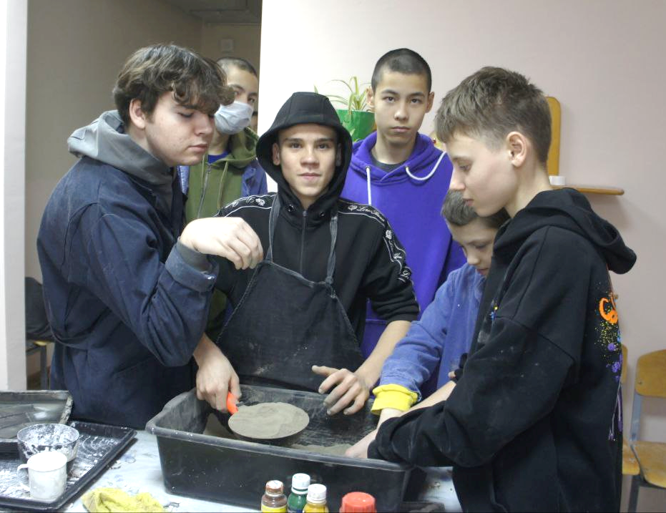
Мы стремимся научить адекватно реагировать на ситуацию успеха и неуспеха в собственной деятельности, на успех другого ребенка за счет включения в занятие приемов поощрения каждого участника группы независимо от качества выполняемой деятельности, развить осмысленное отношение к выполняемым заданиям.

Slide 13
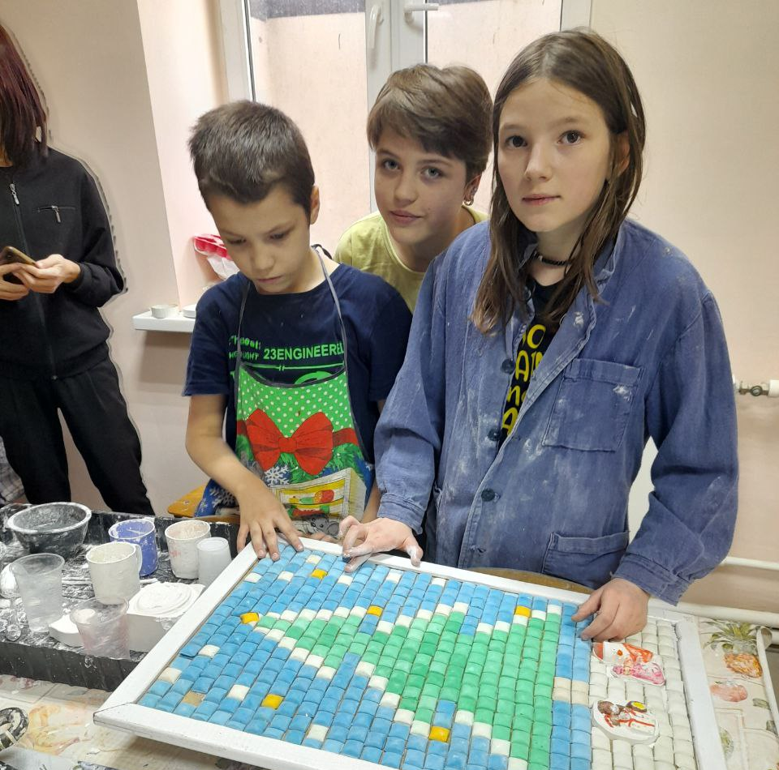
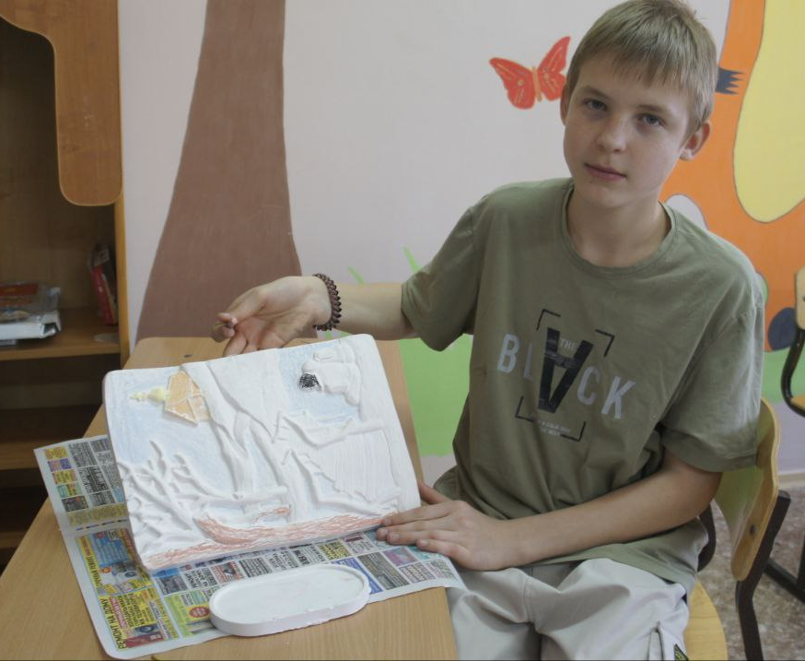
Планируемые результаты обучения
Обучающиеся, освоившие программу, должны
Знать:
специальную терминологию;
особенности создания и способы изготовления изделий из глины, гипса и
цементного раствора;
технологию изготовления изделий из различных материалов, последовательность создания простых и сложных форм;
правила оформления изделий;
правила техники безопасности и культуры труда, порядка на рабочем месте.

Slide 14
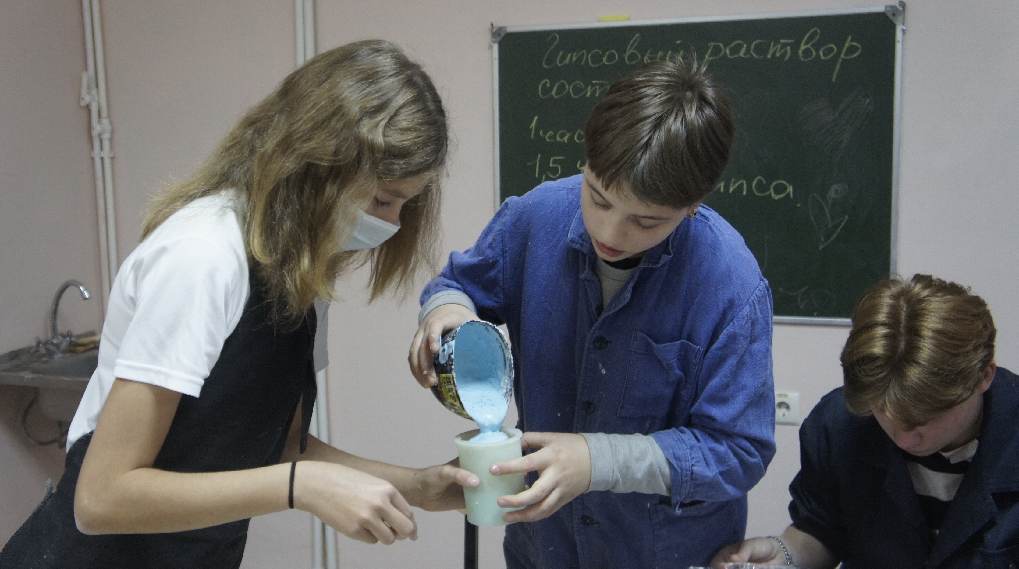
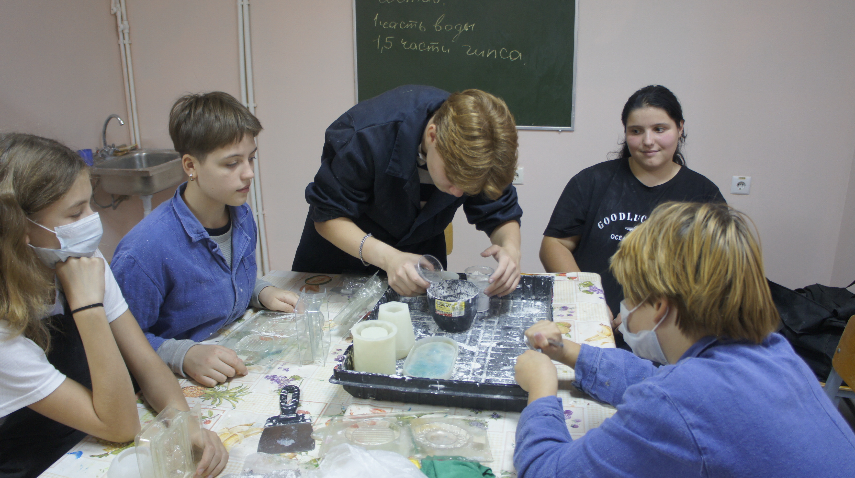
Планируемые результаты обучения
Обучающиеся, освоившие программу, должны
Уметь:
планировать работу по созданию изделия;
разрабатывать эскизы для формования и декорирования изделий;
сочетать функцию изделия, пластику формы и образ;
конструировать по образцу или эскизу;
создавать базовые формы;
изготавливать детали и собирать цельную форму;
декорировать изделия;
соблюдать правила техники безопасности, правила культуры труда, порядок на рабочем месте.

Slide 15
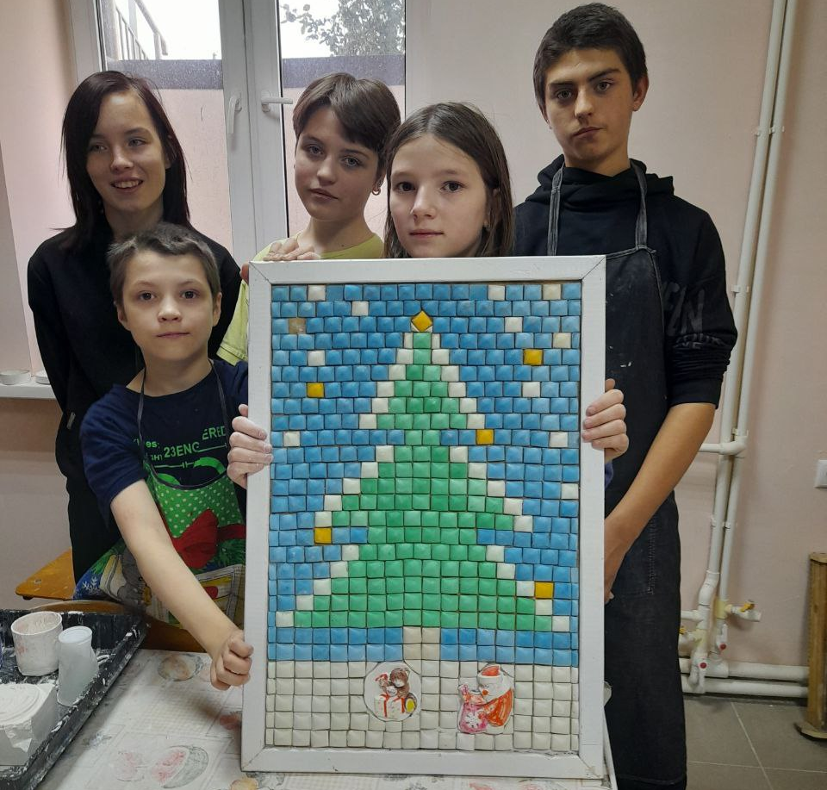
Личностные результаты программы
мотивация к обучению и познанию декоративно-прикладного искусства;
обогащение словарного запаса;
готовность и способность к саморазвитию;
владение навыками работы в коллективе, умение сотрудничать с окружающими, улучшение межличностного общения;
увеличение объема внимания и памяти (разной модальности);
умение самостоятельно ориентироваться в этапах и содержании выполнения познавательных задач;
улучшение качества разговорной речи;
улучшение социализации.

Slide 16
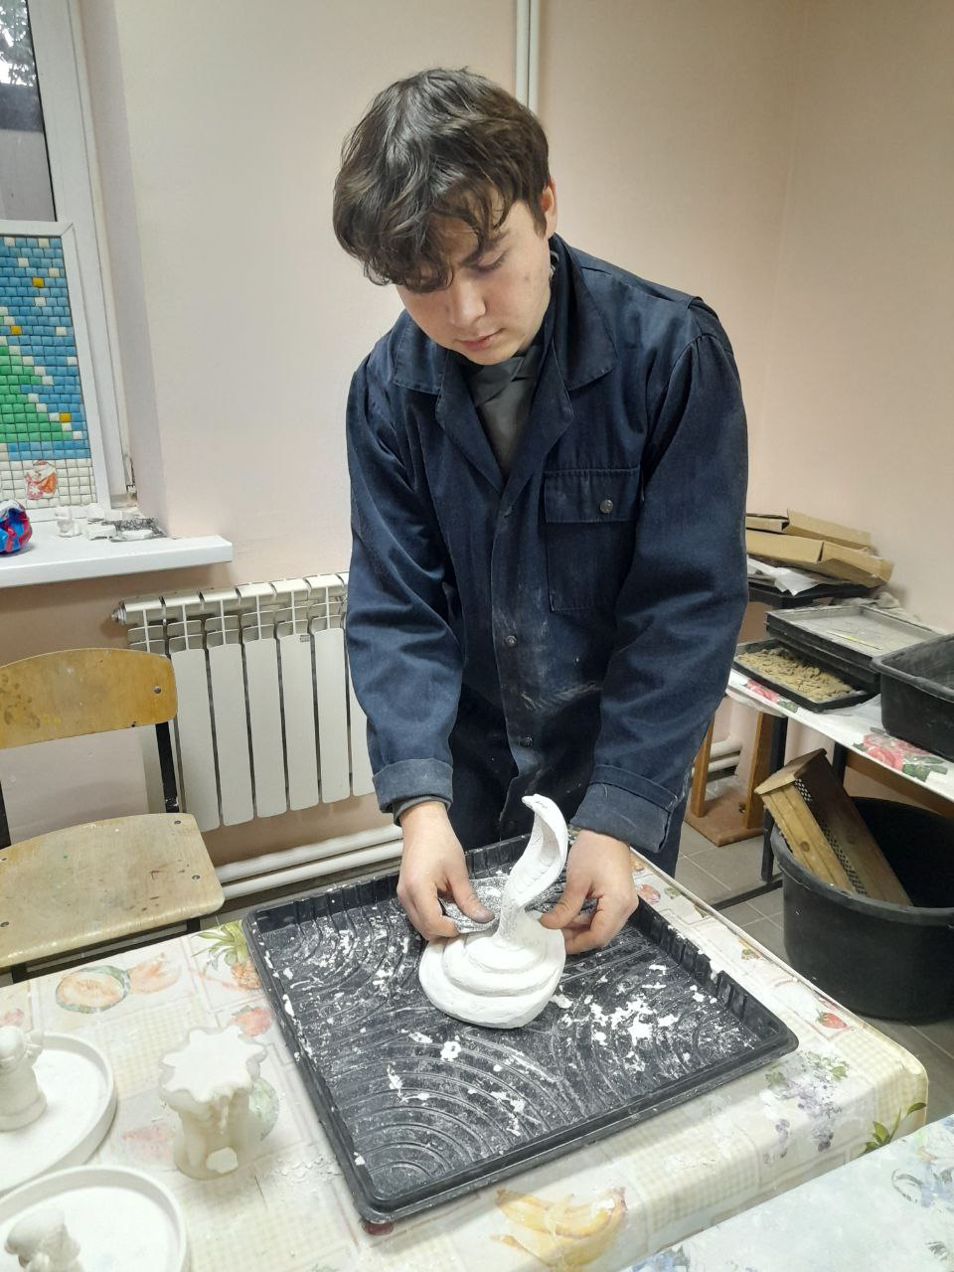
Метапредметные результаты программы
способность к восприятию художественного произведения и самостоятельному созданию выразительного образа;
способность правильно, в соответствии с заданием, передать цвет и форму;
умение создавать, применять и преобразовывать знаки и символы, модели и схемы для решения задач обучения.

Slide 17
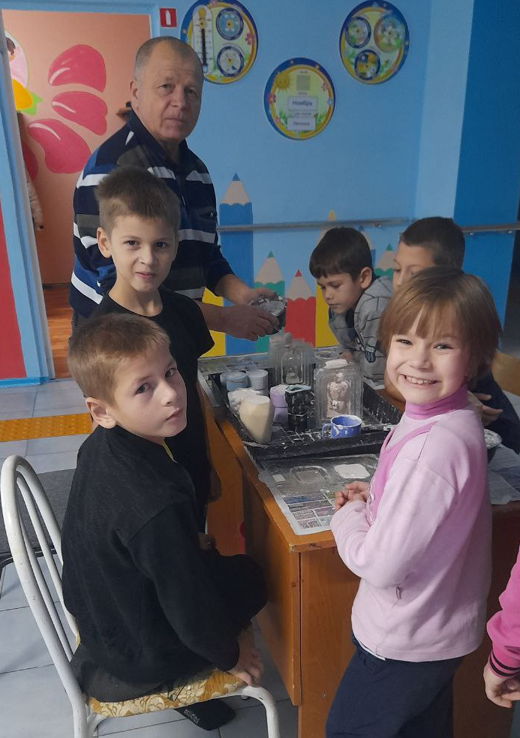
Коррекционные результаты программы
формирование мотивации к художественному творчеству, потребности в саморазвитии;
умение вести диалог и выстраивать отношение в группе;
владение приемами отбора и систематизации материала в соответствии с заданием.

Slide 18
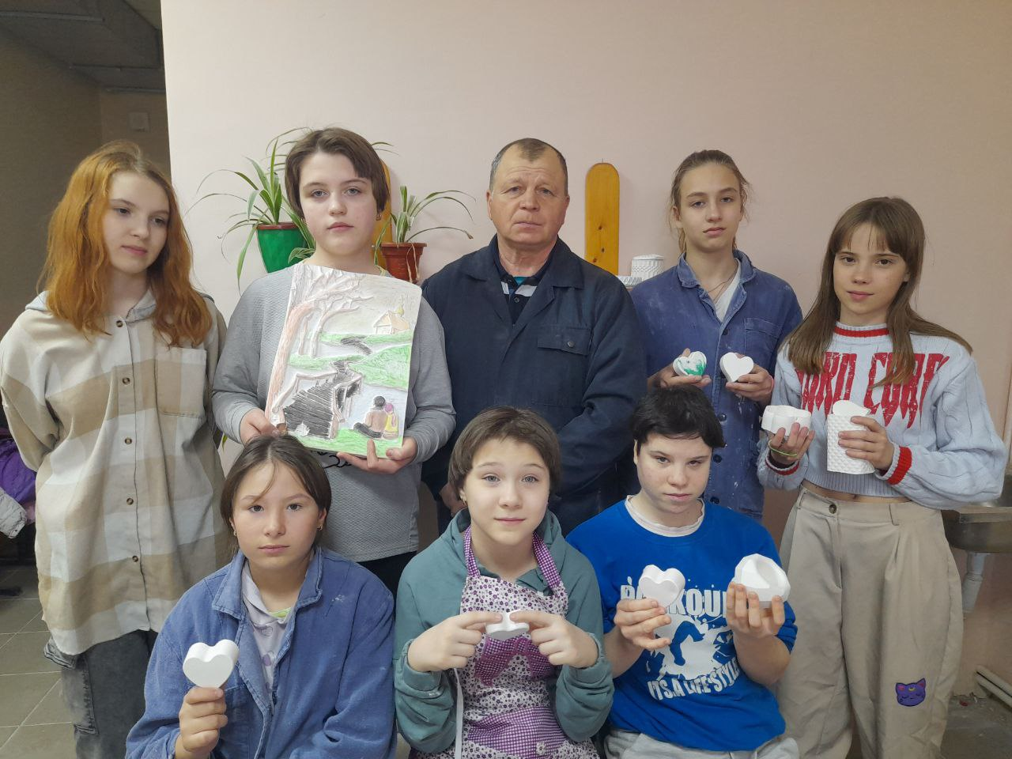
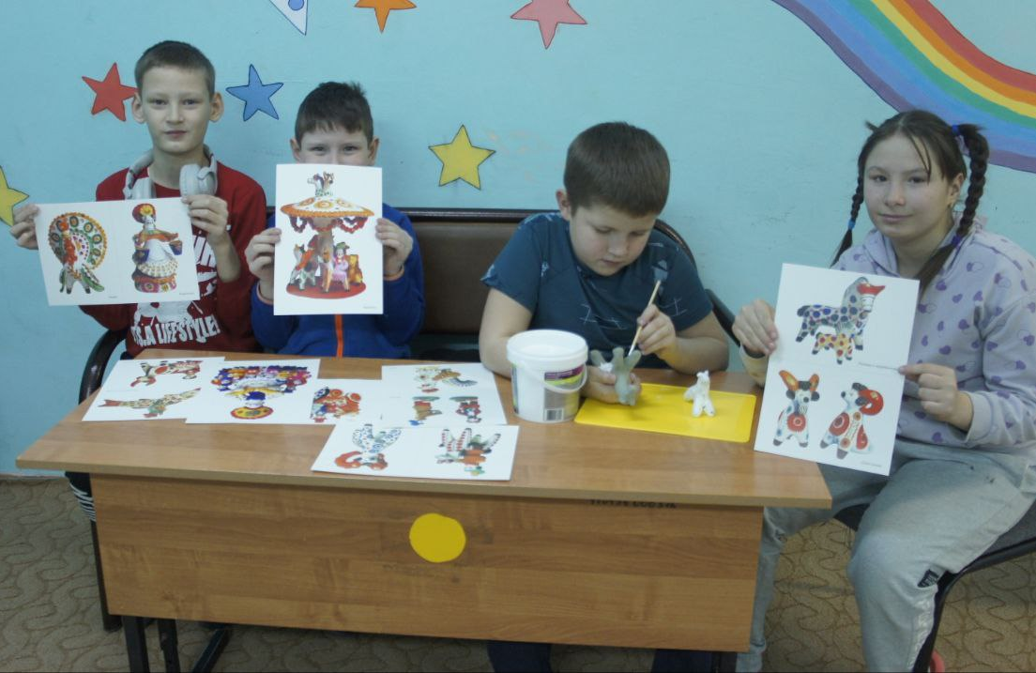
Спасибо за внимание!
Кравченко Владимир Николаевич
Педагог дополнительного образования
ГКОУ КК школы-интерната с.Воронцовка

